Slide 1

PsycoERP:
La Evolución de tu Consulta
Demo personalizada para Mireia Lloret
Septiembre 2025
Presentado por: Alejandro Martínez & David Guerrero

Slide 2


Un día en la vida de una psicóloga moderna
¿Te suena familiar esta rutina diaria que consume tu tiempo y energía?
08:30 - Revisar agenda en eHolo
08:45 - WhatsApp manual recordatorios uno por uno
17:00 - Facturar sesión por sesión manualmente
20:00 - Buscar información entre múltiples pestañas
21:00 - Calcular ingresos en Excel
Recordatorios manuales, facturación individual y búsqueda de información fragmentada están consumiendo tu productividad profesional.
¡Descubre la solución organizada!

Slide 3
Presentamos: PsycoERP
No es otro software genérico. Es TU herramienta, diseñada para TI
Producto propio
Sin límites
100% personalizable
No dependes de una suscripción
Pacientes y sesiones ilimitados
Cada detalle adaptado a ti
Inversión única
Automatización total
Pagas una vez, tuyo para siempre
Tu tiempo vale oro

Slide 4
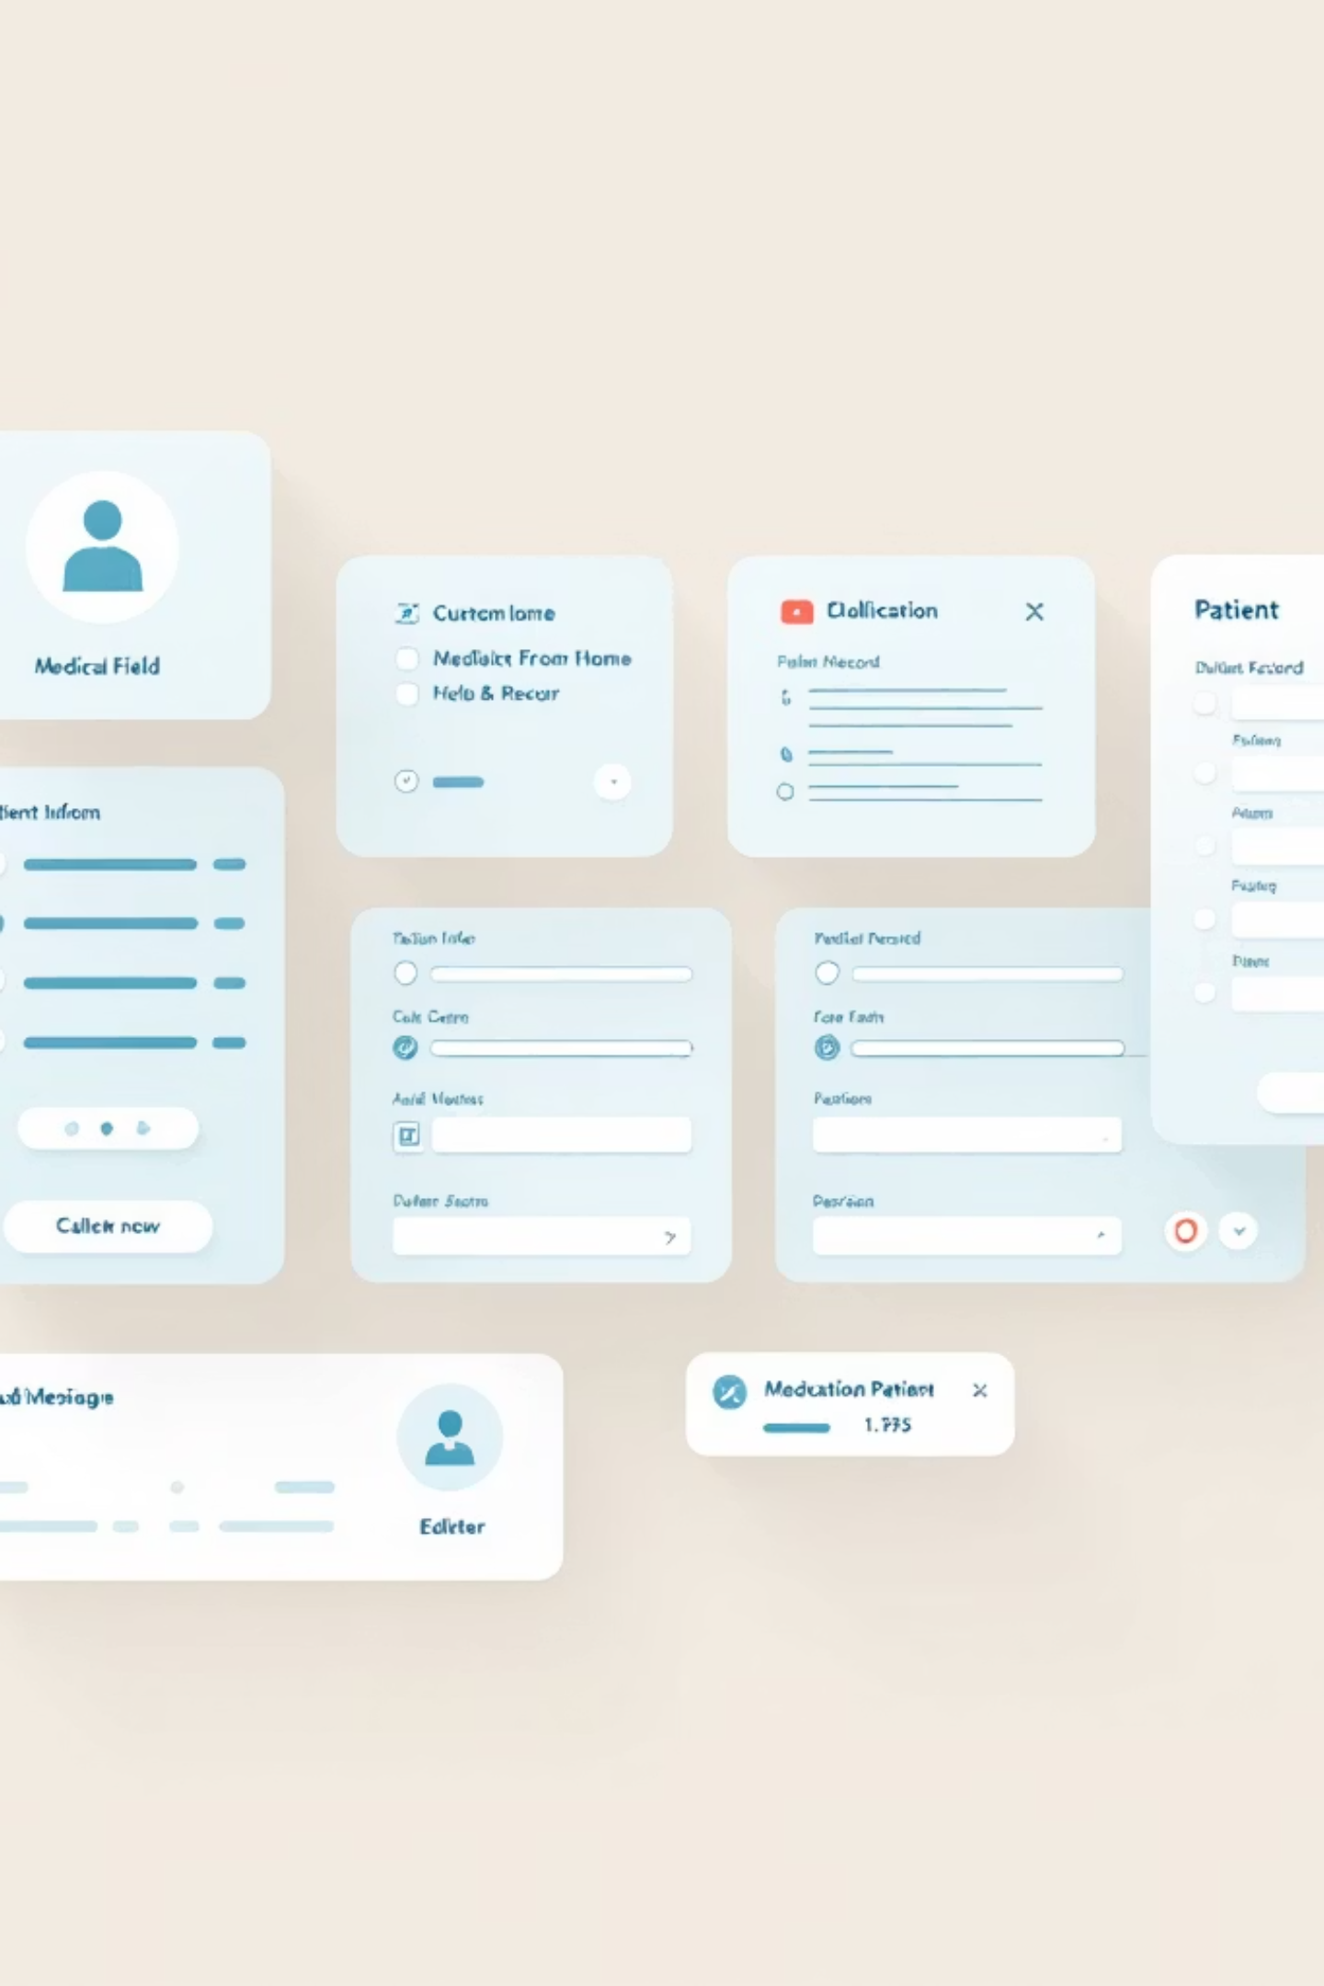
Diseñado para tu realidad específica
Tu ERP es más que un software; es una extensión de tu práctica, adaptándose a cada necesidad.
100% Personalizable
Cada aspecto, desde la interfaz hasta los campos de datos, se adapta a tus preferencias únicas.
Interfaz a tu medida
✓ ¿Prefieres azul en lugar de verde? ¡Un clic y listo! Ajusta colores y disposición a tu gusto.
Campos específicos para tus pacientes
✓ Cada detalle que necesites registrar, sea clínico o administrativo, se añade y funciona perfectamente.

Slide 5



Libertad total vs Prisión digital
eHolo - Limitaciones
Nuestro ERP - Sin Límites
33%
Pacientes ∞
Plan Estándar
Crece sin restricciones
20 pacientes máximo
Sesiones ∞
75%
Registra todo tu trabajo
Plan Avanzado
60 pacientes máximo
Precio extra €0
Una inversión, libertad total
100%
Premium €68/mes
Para funciones básicas

Slide 6
Tu nuevo día a día transformado
08:30
1
Abres TU ERP, toda la información centralizada y actualizada
2
08:31
Recordatorios ya enviados automáticamente durante la noche
17:00
3
Facturas generadas con un click para todas las sesiones
4
20:00
Información del paciente disponible al instante
21:00
5
Ingresos y estadísticas calculados automáticamente
60 minutos recuperados diarios
Nuevo enfoque: En tus pacientes, no en tareas administrativas

Slide 7



Diseñado para tu realidad específica
Escenario: Fin de mes - Facturación masiva
Seleccionas Clínica A → 15 pacientes marcados → Un click → 15 facturas generadas
Tiempo: 2 minutos vs 2 horas
Escenario: Lunes - Recordatorios automáticos
Sistema detecta citas del día → Mensajes automáticos enviados → Tu intervención: Cero

Slide 8






Oferta Especial - Primera Cliente
Para ti, Mireia, como nuestra primera cliente
Precio especial: €1,400 iva no inc.
Valor estimado €2,000 - Descuento exclusivo
Gastos anuales: €72/año (según proveedor)
Gastos de infraestructura informática (Servidor Privado, Dominio, etc…)
Personalización incluida
Sin coste extra - Adaptado 100% a ti
Soporte directo
Con los desarrolladores - Atención personalizada
* Facilidades de pago disponibles

Slide 9


Tu consulta del futuro te espera
Coste 5 años
Limitaciones
eHolo: €3,715
Nuestro: €1,758
eHolo: Muchas
Nuestro: Ninguna
Control
eHolo: Dependencia
Nuestro: Libertad
1
Precio especial
¡Te garantizamos este descuento tan generoso con motive de nuestra primera venta!
2
Definimos personalizaciones
4-6 semanas desarrollo a tu medida
3
Migración de datos
Te ayudamos con toda la transferencia
4
Formación incluida
Hasta que domines completamente el sistema
¿Seguimos con el proceso?

